Slide 1
复合材料板状结构典型无损检测方法研究
北京大学博士学位论文答辩
研究生：李冰
导 师：励争 教授
北京大学工学院力学与工程科学系
固体力学专业
2015-6-5

Slide 2
主要内容
1
绪论
2
基于Lamb波的复合材料层合板损伤定位
3
基于Lamb波的复合材料层合板层裂评估
4
基于红外成像的复合材料层合板损伤评估
5
基于振动的复合材料点阵结构损伤定位
6
总结与展望

Slide 3
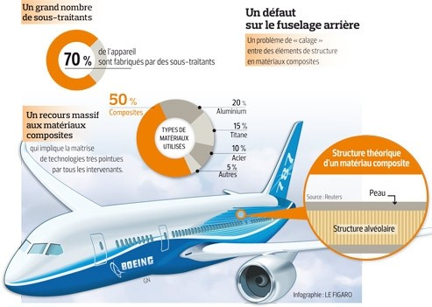
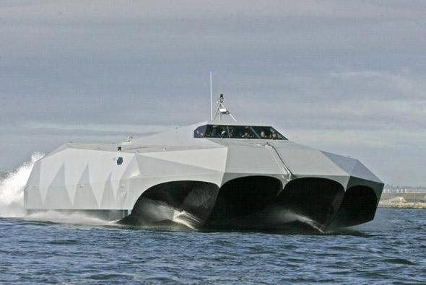
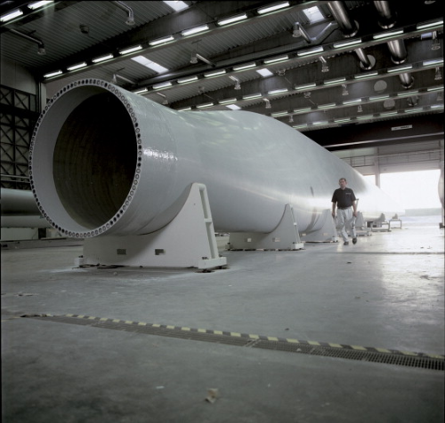
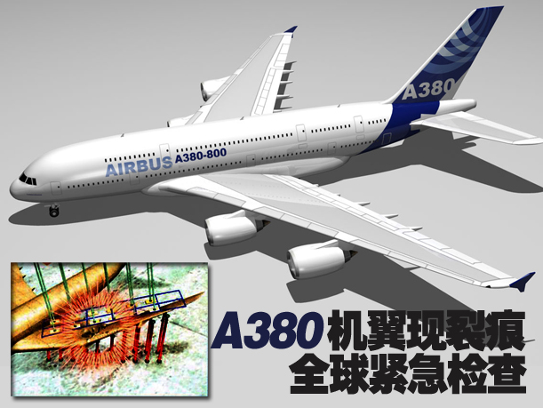
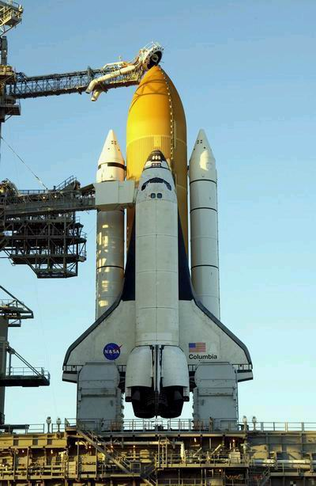
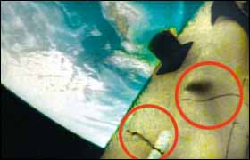
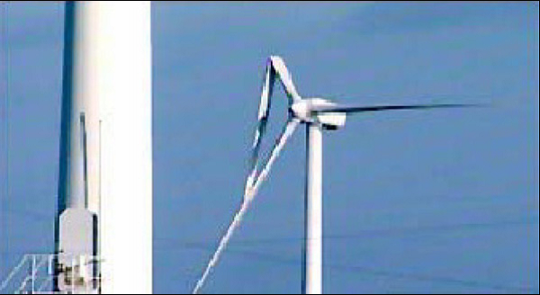
1. 绪论 (i)
“短剑”M80高速隐形快艇
波音787
复合材料风机叶片
2012.2
哥伦比亚号(2003.2)
风机叶片断裂
A380, 引擎损伤（2010.11）
复合材料飞速发展同时面临挑战

Slide 4
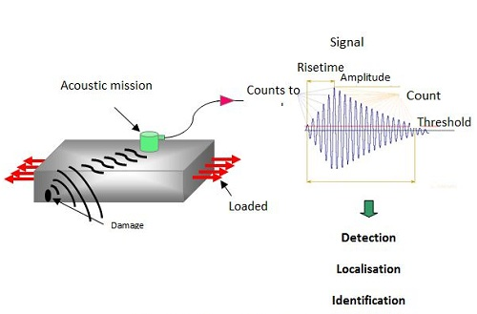
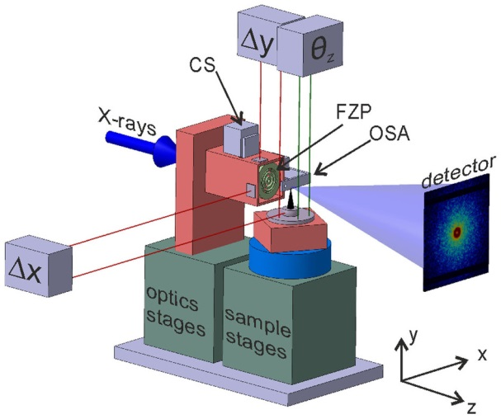
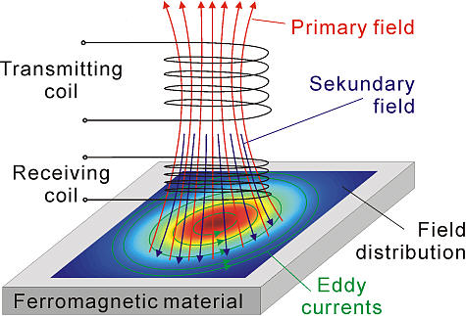
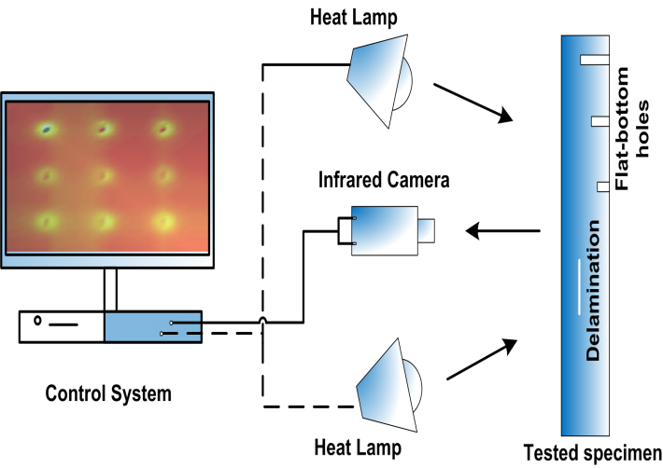
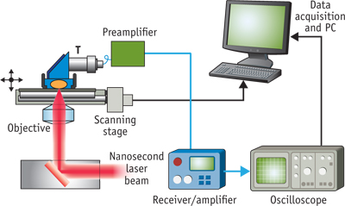
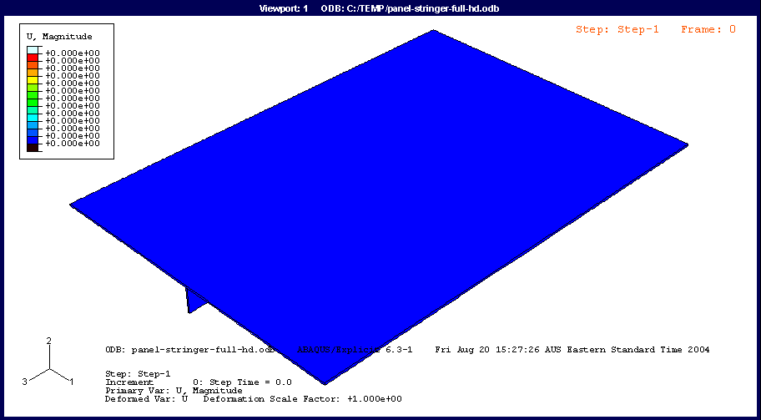
1. 绪论 (ii)
声发射
X 射线
涡流检测
导波检测
红外热成像检测
振动检测

Slide 5
1. 绪论 (iii)
声发射
简单复合材料结构
纵向发展
被动检测技术
复合材料无损检测技术
判断损伤存在
检测损伤位置
诊断损伤类型
评估损伤程度
预测剩余寿命
横向发展
主动检测技术
复杂复合材料结构
导波检测
导波检测
红外成像
红外成像
X射线
振动检测
振动检测

Slide 6
1. 绪论 (iv)
导波检测技术
导波传播理论
损伤检测算法
激励、接收及信号处理
三维弹性理论;
(A. Nayfeh; F.G. Yuan
等)
近似板理论;
(A.M. Braga等)
传递/全局矩阵法;
(L. Ye; A. Nayfeh等)
回传射线矩阵；
(Y. Pao, 苏先樾等)
波速面解析式；
(励争等)
飞行时间法(ToF);
椭圆定位法(Z.Q. Su等)、四点圆
弧法(袁慎芳)、多传感器激励接
收法(L. Ye)、时间反转(F.G
Yuan)、互相关法(F.K. Chang)
导波成像法;
概率成像(D. Wang)、相控阵成像
(C. Krishnamurthy)、时间反转成
像(H. Sohn)
波特征分析法;
穿孔、脱粘、层裂(李福才;
P. Cawley; C. Ramada; 何存富等)
超声探头; 压电片;
(J.R. Rose; L. Ye等)
光纤光栅(FBG);激光;
(李福才;N. Toyama等)
压电复合材料;
(Z.Q. Su等)
HHT变换，小波变换，Warped 变换;数字图像相关等;
(袁慎芳;励争;M. Ruzzene;
F.K. Chang等)
波速对传播方向的依赖性; 层裂界面和尺寸评估

Slide 7
1. 绪论 (v)
红外成像检测
振动检测技术
红外成像分类
脉冲红外热对比
固有频率法
模态振型法
其他振型法
脉冲红外热成像;
(S. Marinetti;
M. Pilla; H.D.
Benitez等)
锁相红外热成像 (D.T.Wu;C.Meola;W.Bai;S.Kubo等)
超声红外热成像 (D.Bates;B.Yang;D.P.Chen等)
基于基准信号热对比
绝对热对比; 连续热对
比; 常规热对比; 标准热
对比等(R.E.Martin; E.
Grinzato; S. Marinetti)
无需基准信号热对比;
差值绝对热对比(DAC);
中值滤波热对比；三维
有限差分热对(FDTC);
(M.Pilla; A.D.Giron;
H.L.Correa等)
能量扰动法;
(F. Choy等)
一般摄动法
(M. Antonino等)
单缺陷指标法
(J.T. Kim等)
传递矩阵法
(D.P. Patil)
曲率模态法;
(P. Qiao; C.S. Hamey等)
局部应变能法;
(K. Feng; Z. Li等)
间隔平滑法;
(C.Ratcliff; M.K.Yoon等)
单点测量FRF法;
(K. Zhu; D. Fang等)
ODS法;
(P. McHargue;
C. Devriendt等)
应变振型法;
(A. Pandey;J.Chang等)
亟需发展无需基准信号的热对比
局部损伤；复杂复合材料结构

Slide 8
1. 绪论 (vi)
 | 检测技术 | 存在问题 | 本文工作 | 研究目的
复合材料典型无损检测技术 | 导波检测 | 1. 波速对传播方向的依赖性限制了Lamb波检测的发展； 2. 在未知层裂界面的前提下，如何确定层裂界面和尺寸； | 1. 提出适用于不同铺层复合材料层合板的Lamb波波速面方程，并用于损伤定位； 2. 提出定量评估层裂界面和尺寸的检测方法； | 纵向发展： 损伤识别-损伤定位-损伤定量评估；
 | 红外热成像 | 3. 发展无需基准信号的热对比, 抑制非均匀加热影响； | 3. 将二维间隔平滑法应用于脉冲红外热成像，定量检测和评估损伤；
 | 振动检测 | 4. 发展适用于复杂、新型复合材料结构的损伤检测方法； | 4. 提出适用于轻质点阵结构的损伤定位方法； | 横向发展： 简单结构-新型复杂结构；

Slide 9
1
绪论
2
基于Lamb波的复合材料层合板损伤定位
3
基于Lamb波的复合材料层合板层裂评估
4
基于红外成像的复合材料层合板损伤评估
5
基于振动的复合材料点阵结构损伤定位
6
总结与展望

Slide 10
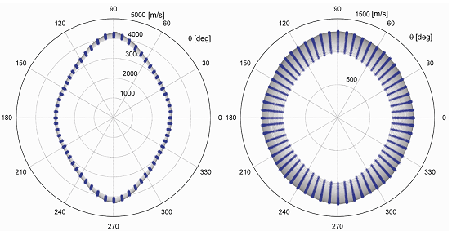
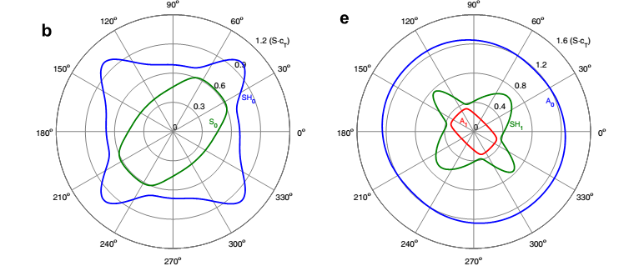
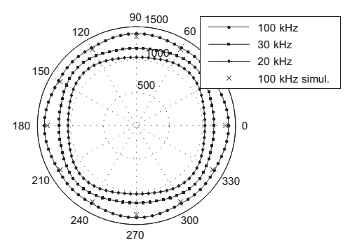
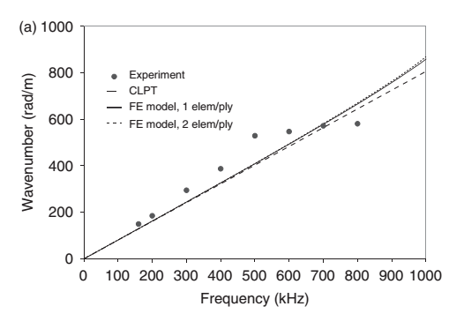
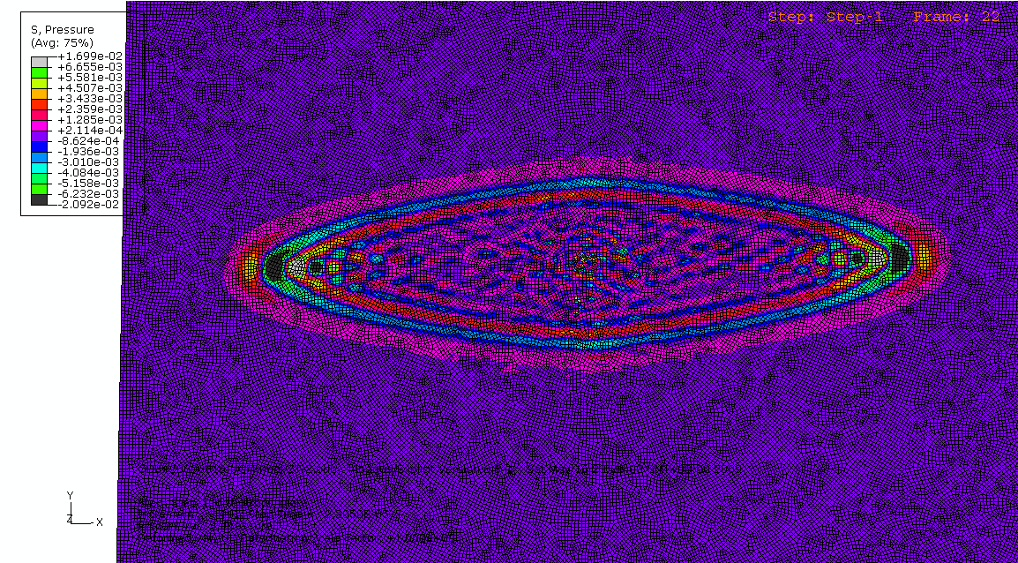
2.1. 面临的问题
Spectral element
3D elasticity theory
J. Moll Smart. Mater. Struct, 2010(19))
L. Wang, COMPOS SCI TECHNOL, 2007(67)
Spectral element
Generalized finite element
P. Kudela, Mech. Syst. Signal Pr., 2008(22)
A. Purekar, Mech. Syst. Signal Pr., 2010(21)
巩克壮.,博士学位论文 2009.7
波速对传播方向的依赖性限制了Lamb波检测的发展

Slide 11
2.1. Lamb波波速面方程 (i)
在初始频域时(<0.5 MHz*mm)，S₀模态波:
相对非频散性;
速度几乎保持不变, C_{p0};
波速最快；
衰减较小；
波速面可用C_{p0}表示

Slide 12
2.1. Lamb波波速面方程 (ii)
频散方程
转轴公式
波速面方程
层合板 等效理论

Slide 13
2.2. 验证波速面方程 (i)
实验设计
数值模型
激励信号
Pin-force Model

Slide 14
2.2. 验证波速面方程 (ii)
实验
模拟

Slide 15
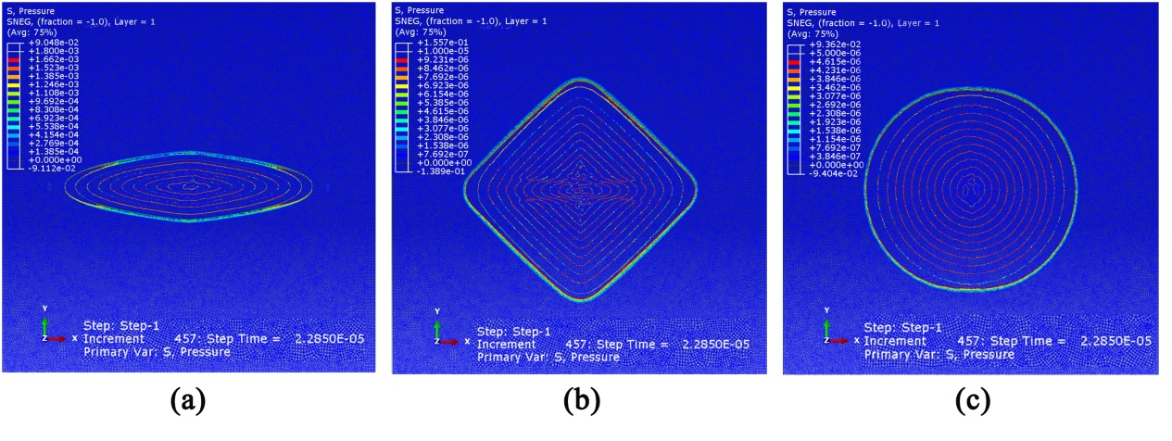
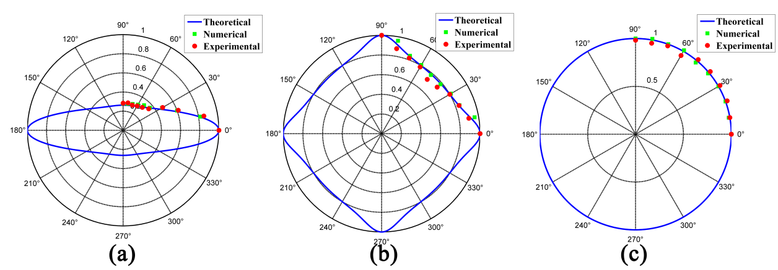
2.2. 验证波速面方程 (iii)
[0]10
[0/90]5
[0/90/45/-45]s

Slide 16
2.3. 波速面方程用于损伤定位 (i)

Slide 17
2.3. 波速面方程用于损伤定位 (ii)
图2.10 PZT1采集的(a)健康信号(b)损伤信号(c)差信号和(d)小波变换后的信号

Slide 18
2.3. 波速面方程用于损伤定位 (iii)
真实损伤位置：
x=120.0，y=-20.0
Detection Hole 1(考虑波速面方程)：
x=122.9，y=-18.9
横坐标：2.42%；纵坐标：5.50%
Detection Hole 2(不考虑波速面方程)：
x=135.5，y=-48.0
横坐标：12.92%；纵坐标：140%
Li, B., et al, Smart Materials and Structures, 2013. 22: 10pp.

Slide 19
1
绪论
2
基于Lamb波的复合材料层合板损伤定位
3
基于Lamb波的复合材料层合板层裂评估
4
基于红外成像的复合材料层合板损伤评估
5
基于振动的复合材料点阵结构损伤定位
6
总结与展望

Slide 20
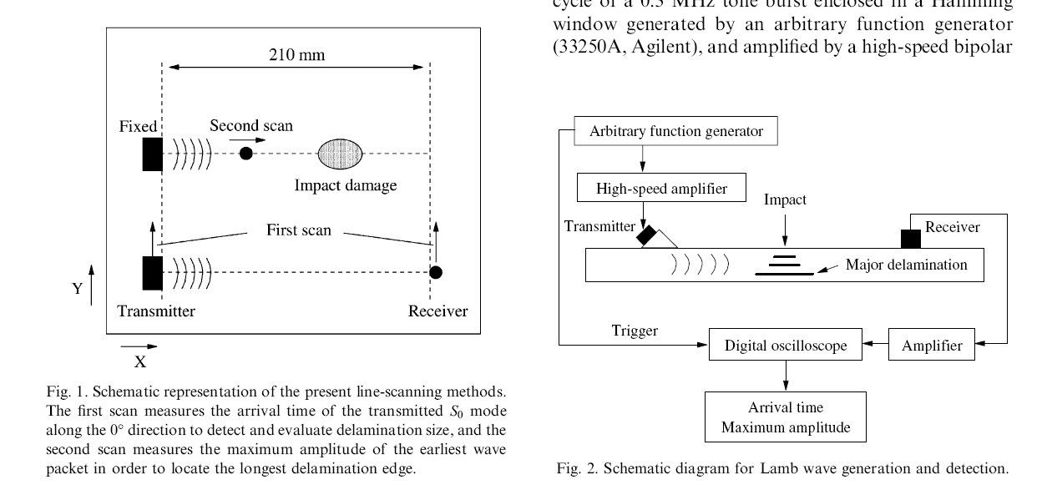
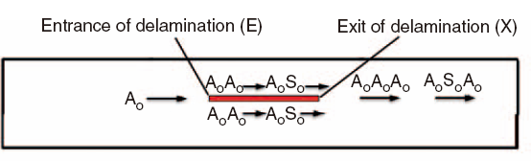
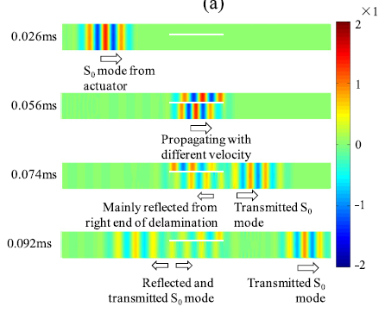
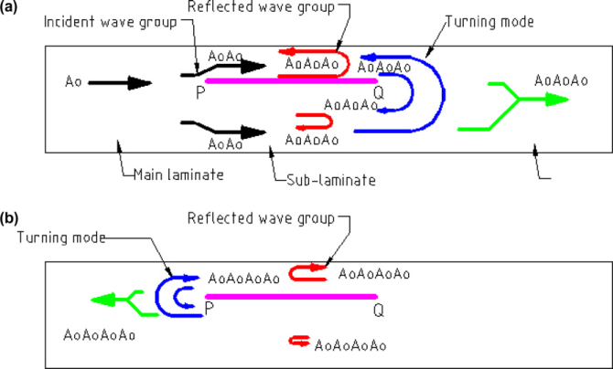
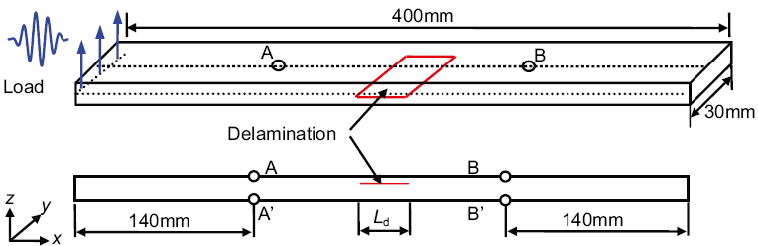
3.1. 面临的问题
N.Toyama, J. Takatsubo, Composite Science and Technology, 2004(64);
C. Ramadas, J. Intell. Mater. Syst. Struct., 2010(21);
H. Peng, L. Ye, Smart. Mater. Struct, 2010(66)
C. Ramadas, Smart Mater. Struct,2009(18);
Composite Structures, 2011(93);
Z. Liu,C. He, B. Wu. J. Intell. Mater. Syst. Struct, 2013.07;
在未知层裂界面的条件下，如何确定层裂界面和尺寸？

Slide 21
3.2. Lamb波的分离传播
图3.1 含层裂层合板的二维数值模型
A₀
S₀
图3.2 (a) A₀ 和(b) S₀ 模态Lamb波与层裂的相互作用

Slide 22
3.3. 层裂界面和尺寸的评估方法
图3.3 Lamb波经过层裂时分离传播示意图
?

Slide 23
3.4. 数值模拟 (i)
同相
反相
单面
图3.4 含层裂的复合材料层合板三维数值模型

Slide 24
3.4. 数值模拟 (ii)
S₀
图3.5 (a) 健康和(b) 层裂时的S₀模态波（同相位激励，U1）
A₀
图3.6 (a) 健康和(b) 层裂时的A₀模态波（反相位激励，U3）

Slide 25
3.4. 数值模拟 (iii)
Gabor wavelet transforms
图3.7 (a)健康和(b)层裂时A₀模态波信号多频小波变换结果
图3.8 (a)健康和(b)层裂时A₀模态波信号单频小波变换结果(250 kHz)

Slide 26
3.4. 数值模拟 (iv)
S₀: 4901.96 m/s
A₀: 1446.76 m/s
P₁: 1436.78 m/s
P₂: 1528.12 m/s
P₃: 1529.98 m/s
A₀
图3.9 Lamb波与层裂相互作用时的模态转换

Slide 27
3.4. 数值模拟 (v)
S₀S₀A₀:
A₀S₀A₀:
S₀A₀A₀:
A₀A₀A₀:
P1 : S₀S₀A₀; P2 : S₀A₀A₀; P3 : A₀A₀A₀

Slide 28
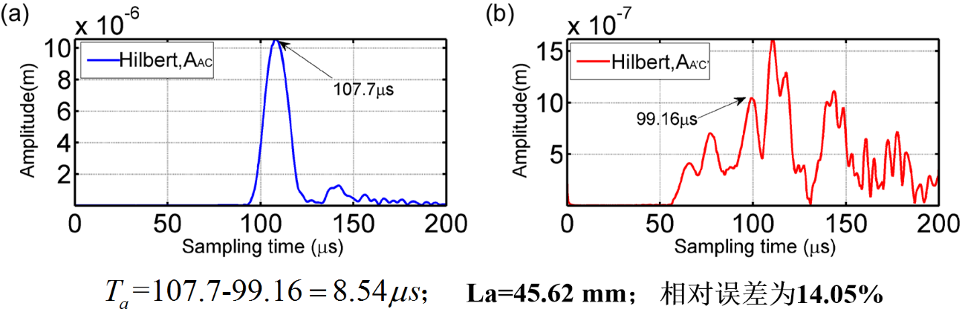
3.4. 数值模拟 (vi)
界面: 准确; 尺寸相对误差: 0.49%~10.53%

Slide 29
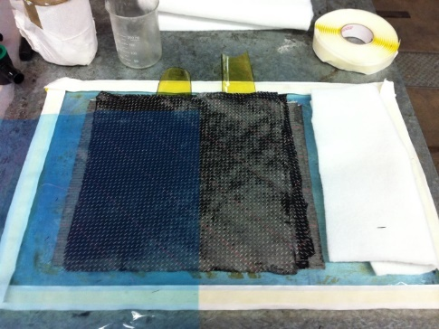
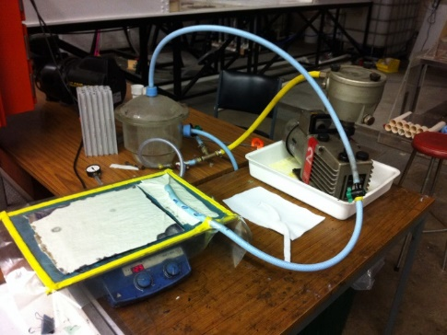
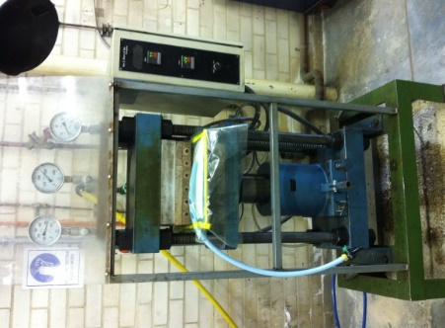
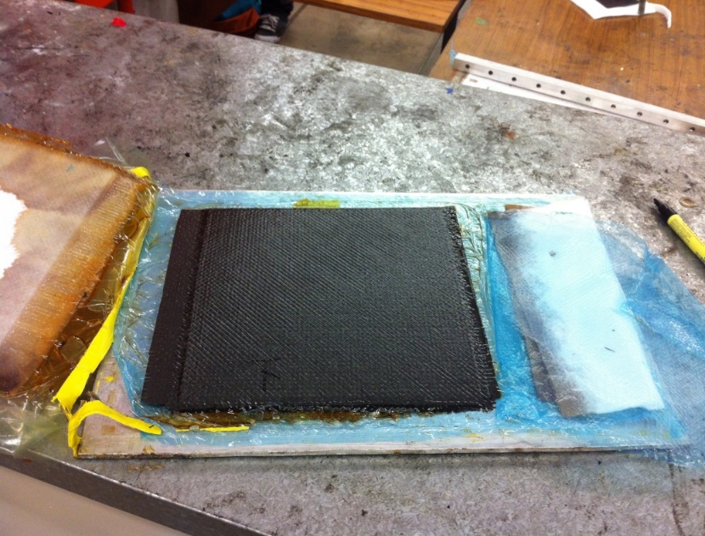
3.5. 实验测量 (i)
层合板VARIM
制备技术
图3.11 (a)实验设计和 (b)实验仪器示意图

Slide 30
3.5. 实验测量 (ii)
图3.12 不同激励频率下(a)、(b)数值模拟和(c)实验得到的S₀和A₀模态波的能量对比

Slide 31
3.5. 实验测量 (iii)
S₀
图3.13 激励频率为150 kHz时[0/90₃] 层合板中(a)健康和(b)损伤响应信号
A₀
图3.14 激励频率为7.5 kHz时[0/90₃] 层合板中(a)健康和(b)损伤响应信号

Slide 32
3.5. 实验测量 (iv)
图3.15 信号R_{A1B1}和R_{A2B2}的(a)、(b)多频和(c)、(d)单频（11 kHz）小波变换结果

Slide 33
3.5. 实验测量 (v)
S₀
图3.16 激励频率为135 kHz时[0/90/45/-45]层合板中(a)健康和(b)损伤响应信号
A₀
图3.17 激励频率为17.5 kHz时[0/90/45/-45]层合板中(a)健康和(b)损伤响应信号

Slide 34
3.5. 实验测量 (vi)
图3.18 信号R_{C1D1}和R_{C2D2}的(a)、(b)多频和(c)、(d)单频（20 kHz）小波变换结果

Slide 35
3.5. 实验测量 (vii)
界面: 准确; 尺寸误差: 4.19% ~7.68%
Li, B., et al, J. Reinf. Plast. Comp, 2015. Under Revision.

Slide 36
1
绪论
2
基于Lamb波的复合材料层合板损伤定位
3
基于Lamb波的复合材料层合板层裂评估
4
基于红外成像的复合材料层合板损伤评估
5
基于振动的复合材料点阵结构损伤定位
6
总结与展望

Slide 37

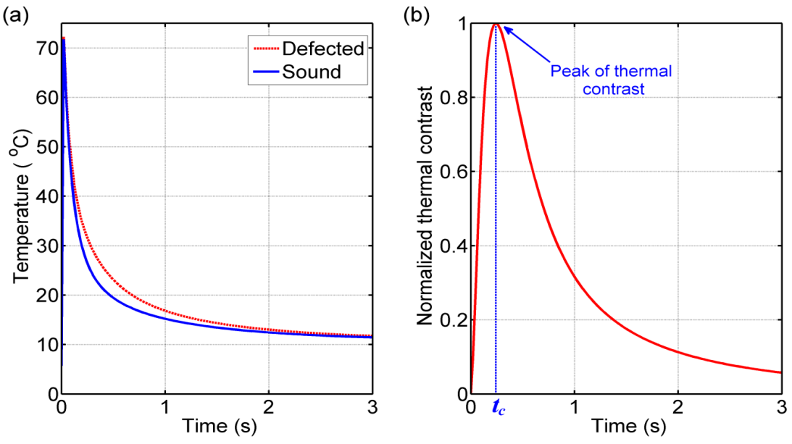
4.1. 脉冲红外热成像
图4.1 脉冲红外热成像原理示意图

Slide 38
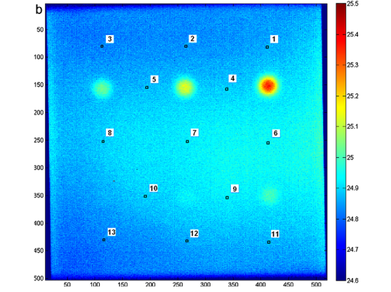
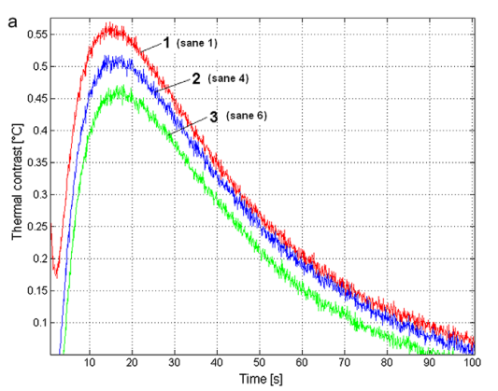
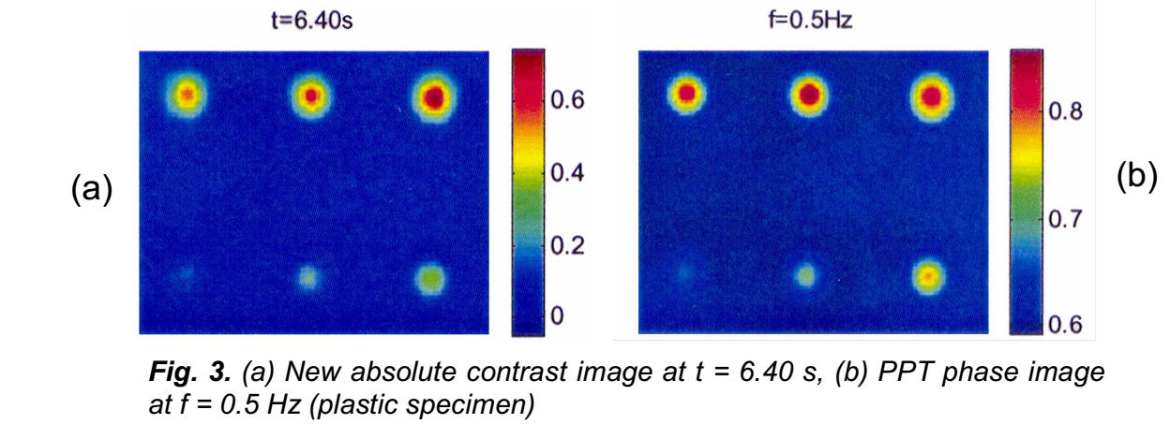
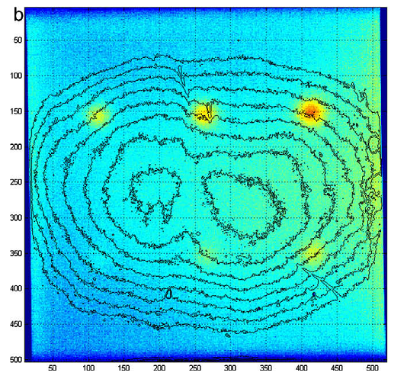
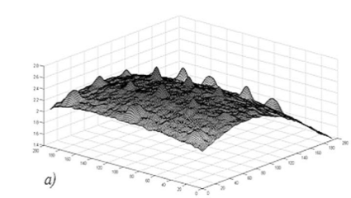
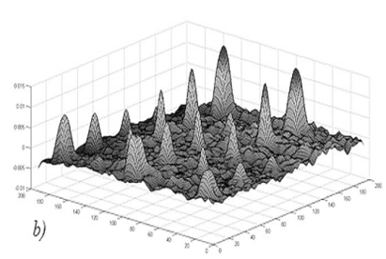
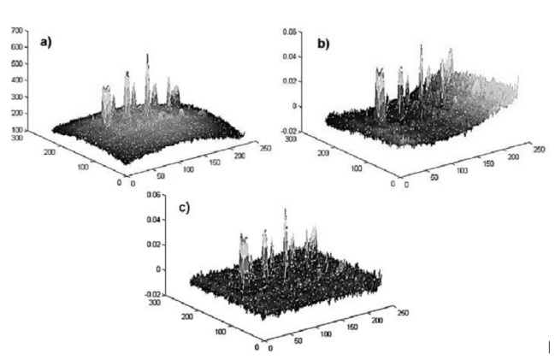
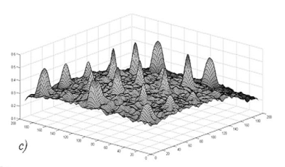
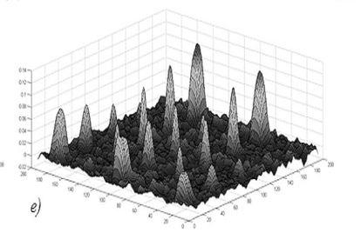
4.2. 面临的问题
DAC
Susa et al. Infrared Phys Technol. 2010
Pilla M et al. Qirt J. 2002; Benitez et al. Infrared Phys Technol. 2008
SDI
Median filtering
FDTC
Susa et al. Infrared Phys
Technol. 2010
Giron et al. Dyna-Colombia 2013
Giron et al. J Nondestruct Eval. 2014
亟需发展更多无需基准信号的热对比

Slide 39
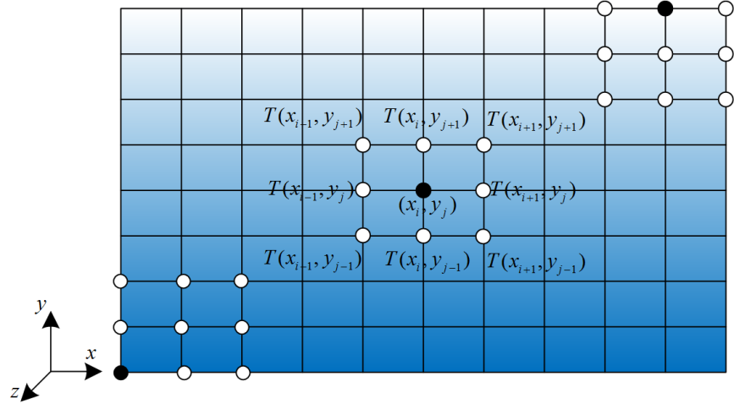
4.3. 基于间隔平滑法（GSM）的新热对比
定义新热对比
图4.2 间隔平滑法(GSM)用于脉冲红外热成像
GSM损伤指标
差分热对比

Slide 40
4.4. 有限元模型
热源能量分布：
表4.1 数值模型所用热物理参数^{1, 2}
Component | Parameter
 | Density (kg/m³) | Specific heat (J/(kgºC)) | Thermal conductivity (W/(mºC)) |  |  | Thermal diffusivity (m²/s)
 |  |  | x | y | z | x | y | z
Composite | 1955 | 1900 | 80 | 60 | 45 | 21.6 | 16.2 | 12.1
Aluminum | 2780 | 875 |  | 121 |  |  | 49.7
Air | 1.1774 | 1005.3 |  | 0.026 |  |  | 21.9
1. Liu JY et al. Compos Pt B-Eng. 2013; 2. Mabrouki et al. NDT E Int. 2009;

Slide 41
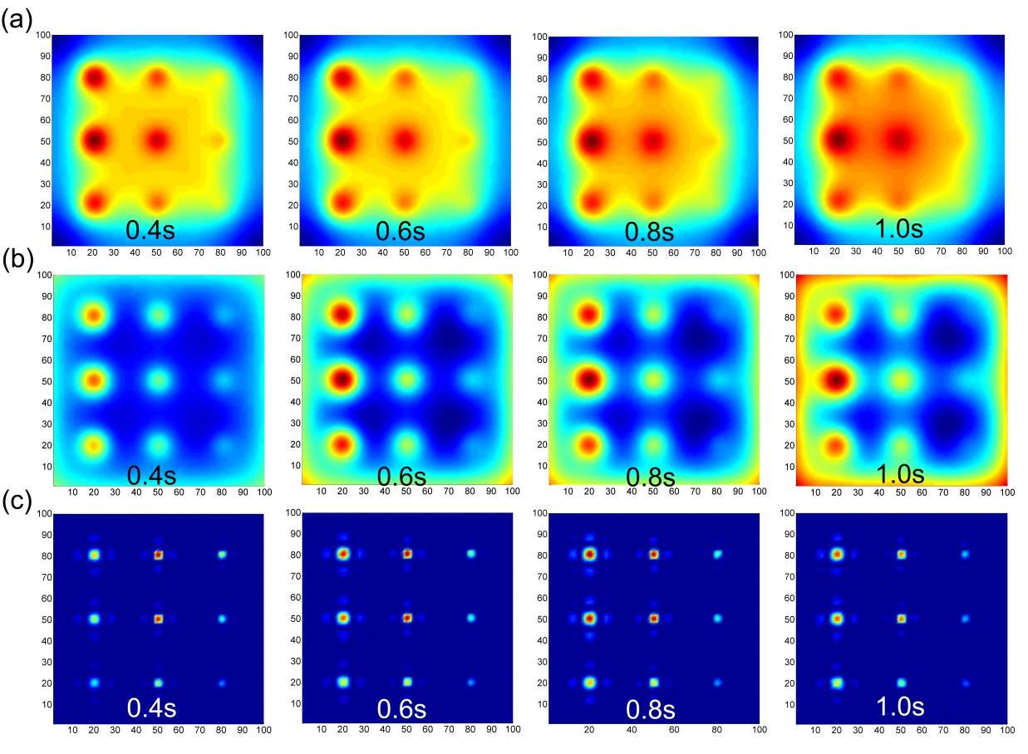
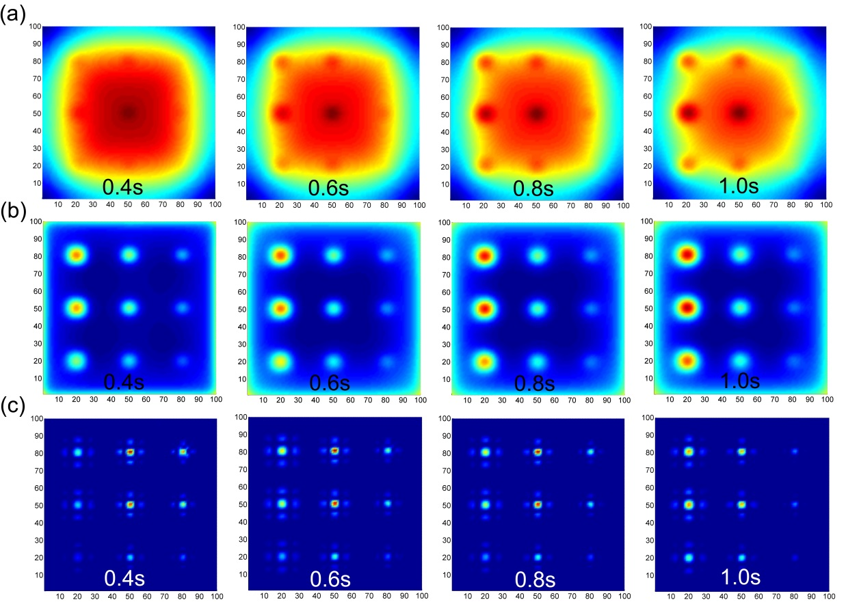
4.5. 损伤指标分布图（二维视图）
铝板, 平底孔
复合材料，层裂
图4.3 （a）原始表面分布图（b）DAC 和（c）DIP的二维视图

Slide 42
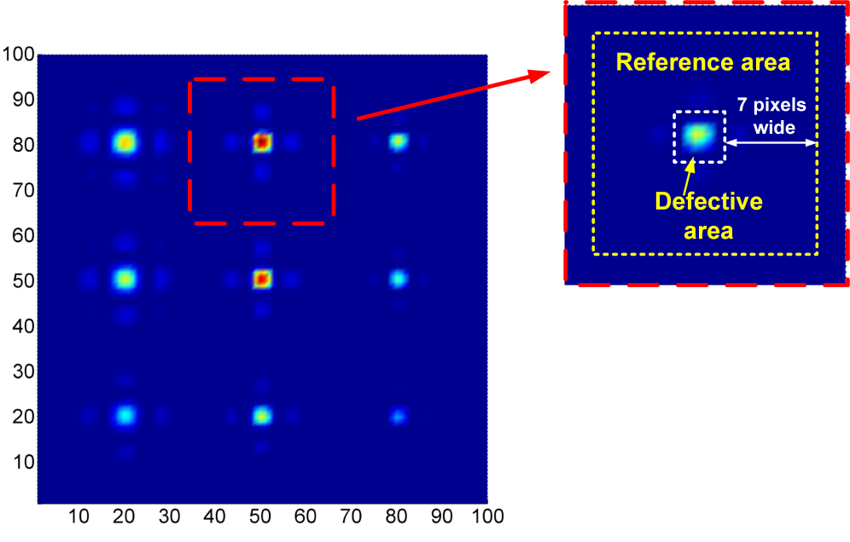
4.6. 信噪比(SNR)比较
表4.2 原始温度分布图、DAC和DIP中的信噪比（数值模拟）
 | 原始温度分布图 | DAC热分布图 | DIP分布图
平底孔 | 5.0789 | 20.7613 | 31.4806
层裂 | 3.5657 | 23.2567 | 31.6426

Slide 43
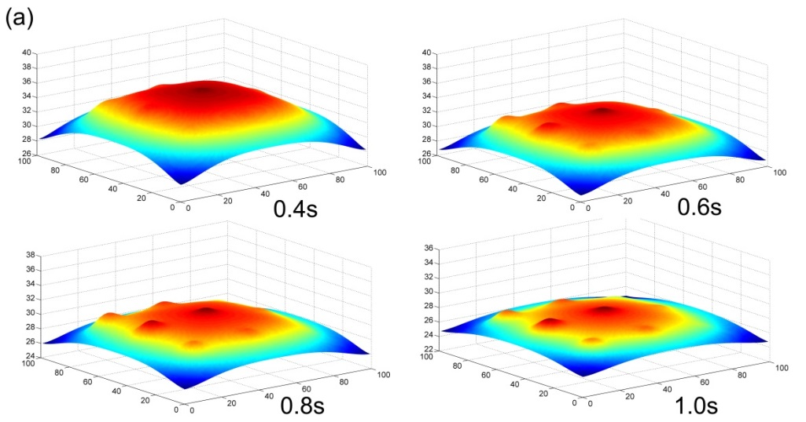
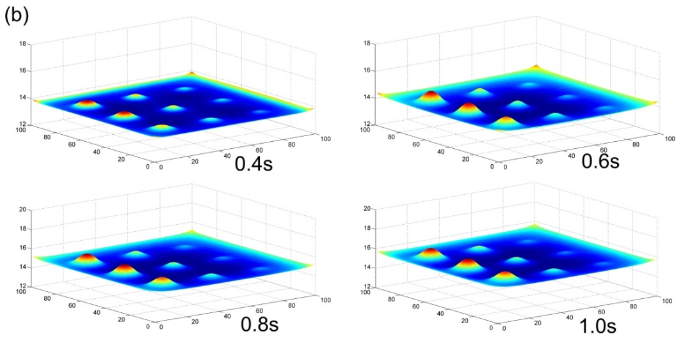
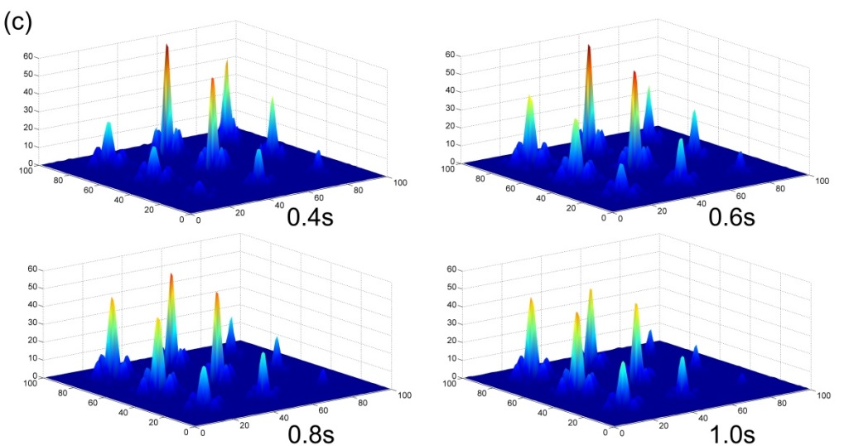
4.7. 损伤指标分布图（三维视图）
图4.4 复合材料层合板（a）原始表面分布图（b）DAC和（c）DIP的三维视图

Slide 44
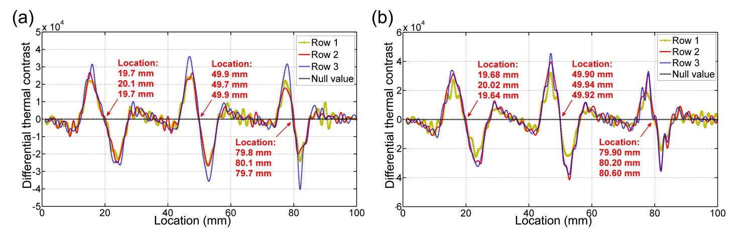
4.8. 位置和尺寸定量评估
图4.10 位于(a)铝板和(b)复合材料层合板表面第1-3行的差分热对比曲线
表4.3 损伤定位和尺寸评估的相对误差（数值模拟结果）
(mm) | Defect 1 (size 10) |  |  |  | Defect 2 (size 7) |  |  |  | Defect 3 (size 5)
 | Al plate |  | Composite plate |  | Al plate |  | Composite plate |  | Al plate |  | Composite plate
Relative error (%) | Location | Size | Location | Size | Location | Size | Location | Size | Location | Size | Location | Size
Row 1 (depth 4.4) | -1.5 | -6.0 | -1.6 | -16 | -0.2 | -8.6 | -0.2 | -12.9 | -0.25 | 2.0 | -0.13 | 2.0
Row 2 (depth 4.2) | 0.5 | -9.0 | 0.1 | -11 | -0.6 | -14.3 | -0.12 | -10 | 0.13 | -8.0 | 0.25 | -14
Row 3 (depth 4.0) | -1.5 | -11 | -1.8 | -13 | -0.2 | -8.6 | -0.16 | -14.3 | -0.38 | -14.0 | 0.75 | -16
位置: -1.8%~0.75%; 尺寸: -16%~2%

Slide 45
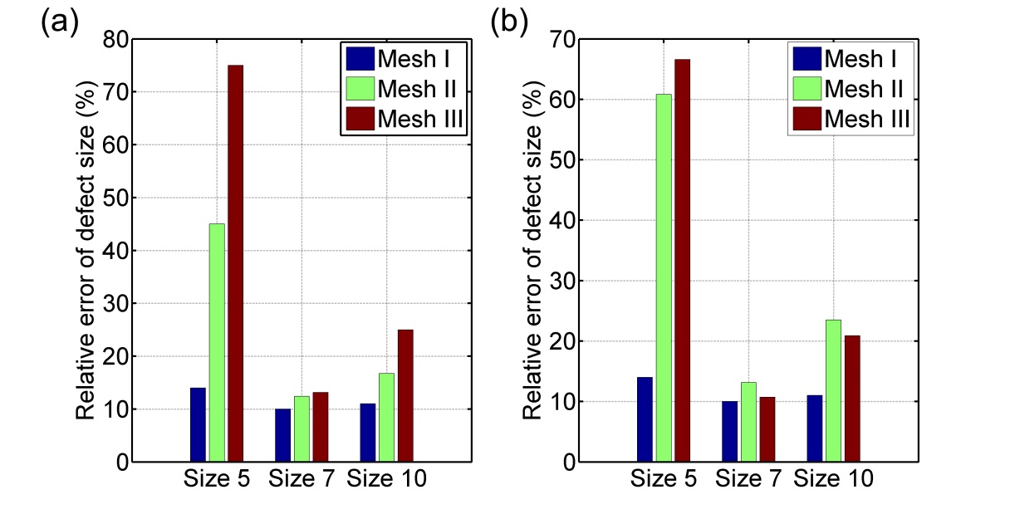
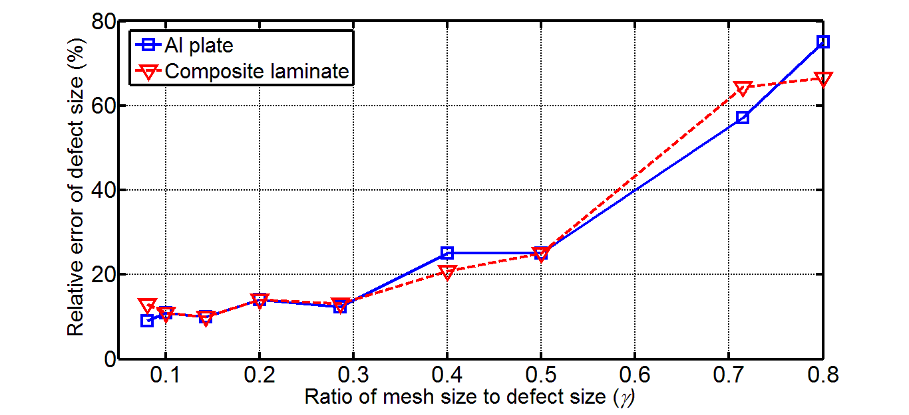
4.9. 间隔点稀疏程度的影响
1 mm
2 mm
4 mm
图4.11 复合材料层合板不同划分尺寸下得到的相对误差

Slide 46
4.10. 损伤指标与损伤深度
图4.13 (a)损伤指标和(b)损伤指标的自然对数与损伤深度的关系（不同尺寸）
图4.14 (a)损伤指标和(b)损伤指标的自然对数与损伤深度的关系（不同时间）

Slide 47
4.11. 实验分析 (i)
图4.15 实验设计与被测试件示意图
红外热像仪 | MICRO-EPSILON TIM-160 | 热灵敏度 | 0.08 K
分辨率 | 160*120 | 层合板铺层 | [0]₈
夹杂 | 铜与石棉

Slide 48


4.11. 实验分析 (ii)
平底孔
夹杂
图4.16 实验所得复合材料层合板(a) 原始温度分布图、(b)DAC 和(c)DIP的二维视图

Slide 49



4.11. 实验分析 (iii)
图4.17 实验所得复合材料层合板(a) 原始温度分布图、(b)DAC 和(c)DIP的三维视图
表4.4 信噪比（实验结果）
 | 原始 | DAC | DIP
平底孔 | 3.28 | 19.34 | 30.96
夹杂 | 0.16 | 21.08 | 30.90

Slide 50

4.11. 实验分析 (v)
平底孔
夹杂损伤
图4.18 含（a）平底孔和（b）夹杂损伤的复合材料层合板表面第1-2行的差分热对比曲线
表4.5 损伤定位和尺寸评估的相对误差（实验结果）
 | Defect 1 |  | Defect 2 |  | Defect 3 |  | Defect 4
Relative error (%) | Location | Size | Location | Size | Location | Size | Location | Size
Flat-bottom Holes | -2.25 | 7.69 | -1.63 | 12.82 | -7.0 | 8.33 | -7.5 | 13.89
Impurities | 2.13 | 10.26 | 2.25 | 10.26 | -11.5 | 13.89 | -12.0 | 16.67
位置: -12%~2.25%, 尺寸: 7.69%~16.67%
Li, B., et al, Nondestructive testing and evaluation.
2015. 30:171-195

Slide 51
1
绪论
2
基于Lamb波的复合材料层合板损伤定位
3
基于Lamb波的复合材料层合板层裂评估
4
基于红外成像的复合材料层合板损伤评估
5
基于振动的复合材料点阵结构损伤定位
6
总结与展望

Slide 52








5.1. 研究背景
K. Finnegan et al. Int J Mater Res 2007
J. Xiong et al. Compos Struct 2012
J. Xiong et al. Compos Part A-Appl S 2014
JC.D Cui et al. Int J Impact Eng 2012
方岱宁等.2009
DL Zhang et al. Int J Appl Electromagn Mech 2010
新型、复杂的复合材料结构中损伤检测的研究还很少

Slide 53
5.2. GSM-TEO检测方法
均布载荷表面曲率
间隔平滑法（GSM）
TEO
GSM-TEO
损伤指标
D. Wu & S.S.Law, 2004
C. Rarcliffe et al, 1997
J. Kaiser, 1990

Slide 54
5.3. 数值模型的验证
实验设计
数值模型
固有频率（Hz） | 数值模拟 | 实验
1阶 | 194.95 | 180.94
2阶 | 375.60 | 357.50
3阶 | 575.14 | 518.75
4阶 | 826.92 | 740.63
5阶 | 892.61 | 791.56
相对误差 | 5.06%-12.77%
实验测量
数值模拟

Slide 55
5.4. 损伤程度对振动特性的影响 (i)
图5.4 (a)四面体、(b)金字塔和(c)3-D Kagome型单胞及(d)复合材料点阵结构示意图
图5.5 不同程度的损伤示意图

Slide 56
5.4. 损伤程度对振动特性的影响 (ii)
图5.6 不同程度的损伤对前六阶固有频率的影响

Slide 57
5.4. 损伤程度对振动特性的影响 (iii)
图5.7 不同程度的损伤对前四阶模态振型的影响
表5.1 轻微损伤对固有频率的影响

Slide 58
5.5. 损伤定位-数值模拟
GSM
GSM-TEO
图5.10 含单个损伤的复合材料点阵结构数值模型
图5.11 (a)四面体型(b)金字塔型和(c)3D-Kagome型复合材料点阵结构定位结果(数值模拟)

Slide 59

5.6. 损伤定位-实验测试
GSM
GSM-TEO
Figure 4.13 (a) Experimental set-up (b) damage type and (c) measurement points
图5.12 复合材料点阵结构损伤定位实验设计
图5.14 复合材料点阵结构定位结果(实验)

Slide 60
5.7. 损伤程度与GSM-TEO损伤指标
图5.15 不同程度损伤的定位结果
图5.16 GSM-TEO损伤指标与损伤程度的关系

Slide 61
5.8. 多损伤定位
图5.17 多个损伤定位结果（二维视图）
（三维视图）

Slide 62
5.9. 噪声的影响
图5.18 不同信噪比下得到的定位结果

Slide 63
5.10. 测点稀疏程度的影响
图5.19 不同测点稀疏程度下得到的定位结果
Li, B., et al, Composite Structures, 2015. 126:34-51.

Slide 64
1
绪论
2
基于Lamb波的复合材料层合板损伤定位
3
基于Lamb波的复合材料层合板层裂评估
4
基于红外成像的复合材料层合板损伤评估
5
基于振动的复合材料点阵结构损伤定位
6
总结与展望

Slide 65
6.1 工作总结
发展了适用于不同铺层复合材料层合板的Lamb波
波速面方程；并将其用于损伤定位；
基于Lamb波与层裂的相互作用，实现了在未知层裂
界面的前提下，层裂界面和尺寸的定量评估；
提出基于间隔平滑法的脉冲红外热成像损伤指标，
实现了非表面损伤的定量评估；
基于均布载荷表面曲率，提出适用于轻质点阵结构的
损伤定位方法，实现复杂复合材料结构的损伤定位.

Slide 66
6.2 研究展望
进一步发展导波信号处理方法，更准确地提取损伤信息，同时发展无需基准信号的导波检测技术；
积极开展对智能传感器件，如无线传感器网络、超材料传感器的研究，为实现实时化、智能化监测做准备；
进一步提高基于红外热成像的损伤定量评估的精度；
进一步开展多种或多类无损检测技术之间的相互配合，集成不同检测技术的优势，实现从整体到局部，从损伤判断到寿命评估的全方位诊断和识别。

Slide 67
博士期间发表和完成的论文
[1] Li, B., Li, Z., Zhou, J., Ye L. & Li, E., Damage localization in composite lattice truss core sandwich structures based on vibration characteristics. Composite Structures, 2015. 126: 34-51. （SCI收录期刊；Doi:10.1016/j.compstruct.2015.02.046；IF=3.120）
[2] Li, B., Liu, Y., Gong, K. & Li, Z., Damage localization in composite laminates based on a quantitative expression of anisotropic wavefront. Smart Materials and Structures, 2013. 22: 10pp. （SCI收录期刊；SCI收录号000319195500006；IF=2.449）
[3] Li, B., Ye L., Li, E., Shou, D., Li, Z. & Chang, L., Gapped smoothing algorithm applied to defect identification using pulsed thermography. Nondestructive Testing and Evaluation, 2015. 30:171-195 （SCI收录期刊；Doi:10.1080/10589759.2015.1029477；IF=0.943）
[4] Li, B., Ye L., Li, Z., Ma, C. & Zhang J., Quantitative identification of delamination at different interfaces using guided wave signals in composite laminates. Journal of Reinforced Plastics and Composites, Revision. （已根据审稿意见修改并提交）
[5] Liu, Y., Liu, W., Li, B. & Su, X., An ultra-accurate hybrid smoothed finite element method for piezoelectric problem. International Journal of Applied Mechanics, 2015. In Press. （SCI收录期刊； IF=1.293）
[6] Li, E., He, Z., Chen, L., Li, B., Xu X. & Liu, G., An ultra-accurate hybrid smoothed finite element method for piezoelectric problem. Engineering Analysis with Boundary Elements, 2015. 50: 188-197. （SCI收录期刊；SCI收录号000347018200020；IF=1.437）
[7] 李冰, 励争，刘瑜，激励脉冲信号对基于周向导波的圆环损伤检测的影响. 实验力学, 2012. 27:607-617. （核心期刊收录）

Slide 68
博士期间发表和完成的论文
[8] Li, B., Ye, L., Li, E., Shou, D., Hasib, M. & Li, Z., Gapped smoothing method applied to defect evaluation using pulsed thermography. Proceedings of ASHMCS 2014, Jeonju, South Korea.
[9] 李冰, 周洁, 励争, 基于模态振型曲率的复合材料点阵结构的损伤检测. 北京力学会第21届学术年会论文集, 2015, 北京, 中国.
[10] 李冰, 刘咏泉, 励争, 基于Lamb波的复合材料层合板的快速损伤检测. 第十三届全国实验力学学术会议论文摘要集, 2012, 云南昆明, 中国.
[11] 李冰, 励争, 基于振动的轻质点阵夹芯板的损伤检测. 北京力学会第19届学术年会论文集, 2013, 北京, 中国.
[12] Shou, D., Ye, L., Fan, J., Li, B. & Sun, C., Unidirectional water transfer across a bio-inspired fabric. Proceedings of Fiber Society Fall 2014 Conference, Philadelphia, Pennsylvania, USA.
[13] Chen, J., Li, Z. & Li, B., Damage size identification method based on Lamb waves. 13th International Conference on Fracture (ICF13) Abstract Book, 2013, Beijing, China.
[14] 励争, 冯侃, 李冰, 基于模态分析的无损检测方法探索. 中国力学大会2013论文摘要集, 2013, 陕西西安, 中国.
[15] 冯侃, 励争, 李冰, 轻质点阵夹芯结构动态响应实验研究. 中国力学大会2013论文摘要集, 2013, 陕西西安, 中国.

Slide 69

感谢各位老师！
请您批评指正！

Slide 70
补充-计算不同模态波的波速
图3.9 （a）S₀和（b）A₀模态波的波速计算

Slide 71
补充-B’和C’点采集的多余波包
图3.10 反相位激励时B’点和C’点（a）沿z方向位移及（b）小波变换信号

Slide 72
补充-检测方法在对称铺层板中适用性

Slide 73
补充-损伤位置对振动特性的影响
图5.8 不同损伤位置示意图
图5.9 损伤位置对前六阶固有频率的影响

Slide 74
补充-三种典型无损检测方法对比
 | 优点 | 不足
导波检测法 | 局部检测；在线监测； | 信号复杂；不适合复杂结构；
脉冲红外热成像 | 检测快速，检测面积大，非接触； | 非均匀加热影响；不适合复杂结构；
振动检测法 | 全局性检测，适用于复杂结构； | 较难实现局部损伤定量评估；

Slide 75


致谢
非常感谢各位老师参加我的博士论文答辩；
衷心感谢励争老师在我攻读博士学位期间对我的培养和锻炼；
感谢苏先樾老师在组会上的每一点指导；
感谢悉尼大学叶林老师一年的帮助；
感谢力学系所有老师；
感谢课题组所有同学；
感谢我的朋友和家人。

